Slide 1

云腾智达公司介绍
2022年

Slide 2

目录
一、公司介绍
二、交付中心介绍
三、项目介绍
四、往日实习生风采
五、招聘职位
六、薪资待遇

Slide 3
01
云腾智达介绍

Slide 4

企业概述
成立时间
团队背景
2013年成立于北京
深耕数据服务领域
2007年国内最早从事内容审核业务的团队
服务于国内TOP互联网及技术公司的团队
01
02

Slide 5

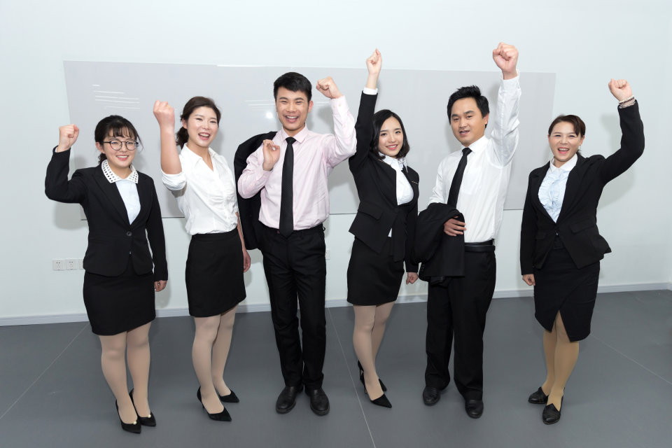


主营业务
内容安全审核
为互联网UGC，自媒体，短视频等行业提供内容方面的审核/标注服务，包括安全审核，内容标签标注，内容分级，优质内容标注，数据清洗等服务。
最高
专业度
最优
性价比
数据标注
最具
责任心
提供自动驾驶，智能机器人，智能家居，智能安防，智能医疗，无人便利店，智能金融，搜索等领域相关的数据采集，标注，评测等服务。

Slide 6
公司地图
北京总部
销售，售前，交付于一体
可满足客户驻场，及需要频繁面对面沟通的需求
1个总部
2个交付中心
盐城分公司
主要承接数据标注类业务
场地1400平，260个工位
盐城子公司
主要承接内容审核类业务
场地4200平，650个工位
上海子公司
HRO业务为主，满足客户驻场需求

Slide 7
业务分类
内容审核
标签标注
黄赌毒信息审核
涉政敏感信息审核
广告信息过滤
低俗色情过滤
谣言虚假信息鉴别
标题党信息过滤
图文标签分类
视频标签分类
内容分级
自定义标签标注
优质内容标注
低质内容过滤
数据标注
数据采集
图片标注
图像区域分割
语音转写
语音标注
NLP标注
数据清洗
语音采集
人脸采集
图片采集
视频采集
语料采集
定制数据采集

Slide 8






























行业标杆客户
内容审核&数据标注
自动驾驶
电商、新零售
智能家居
其他领域（搜索、保险、医疗、教育等）

Slide 9
02
交付中心介绍

Slide 10

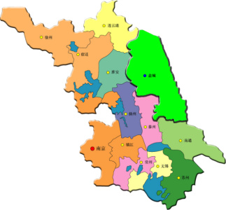

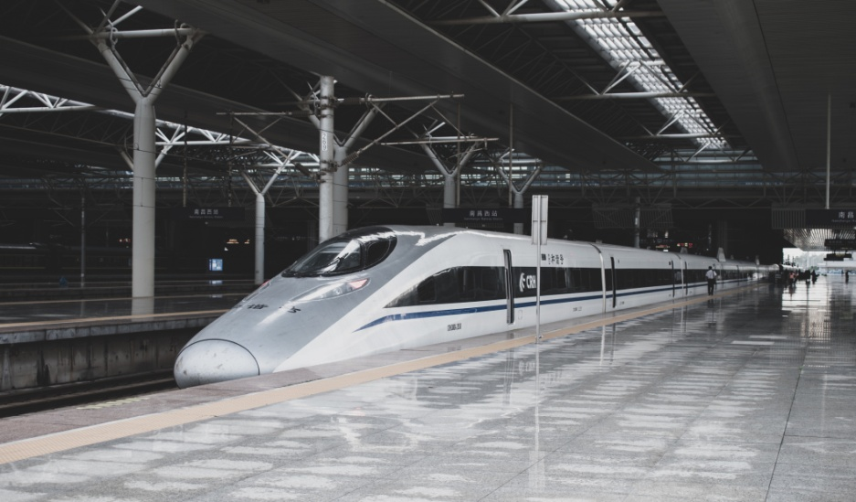
交付中心概况
盐城是江苏东部、上海北翼的沿海城市
盐城

Slide 11
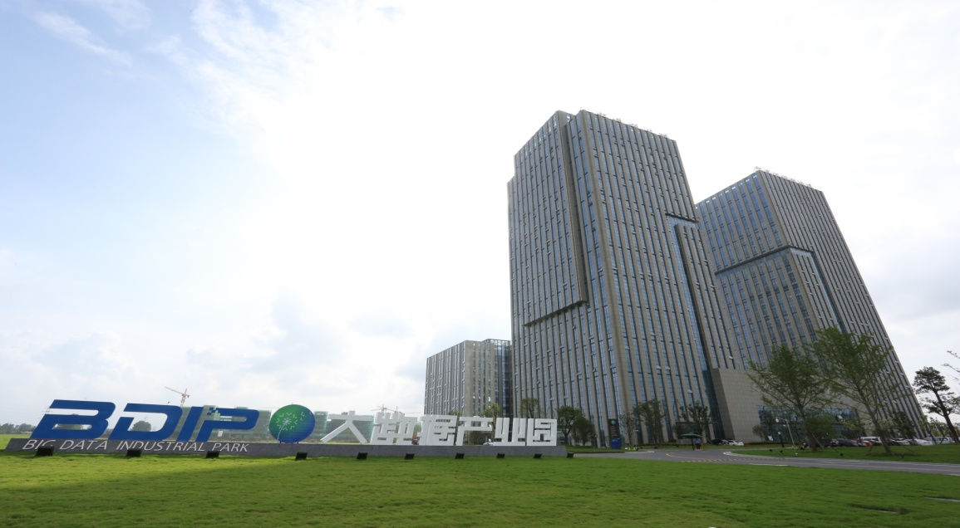
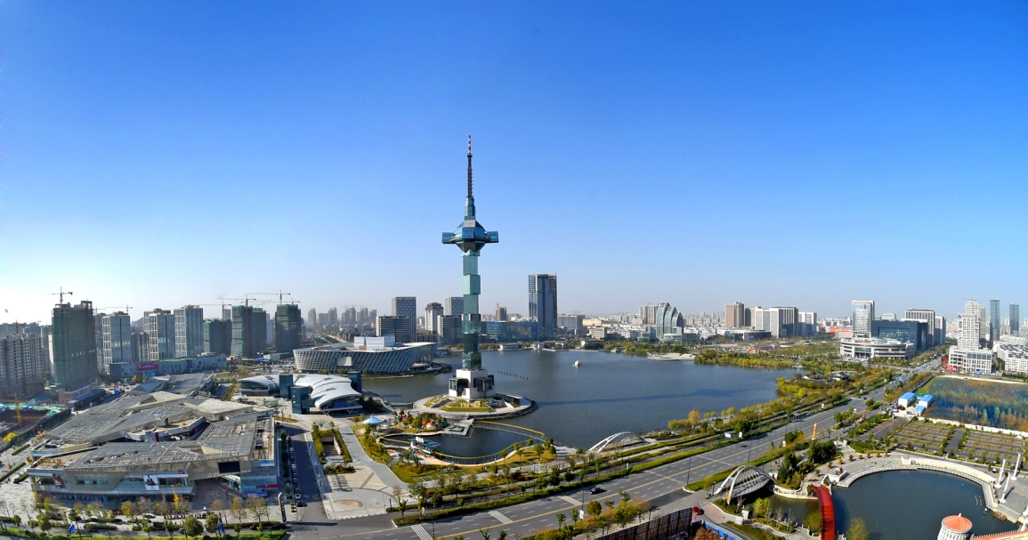
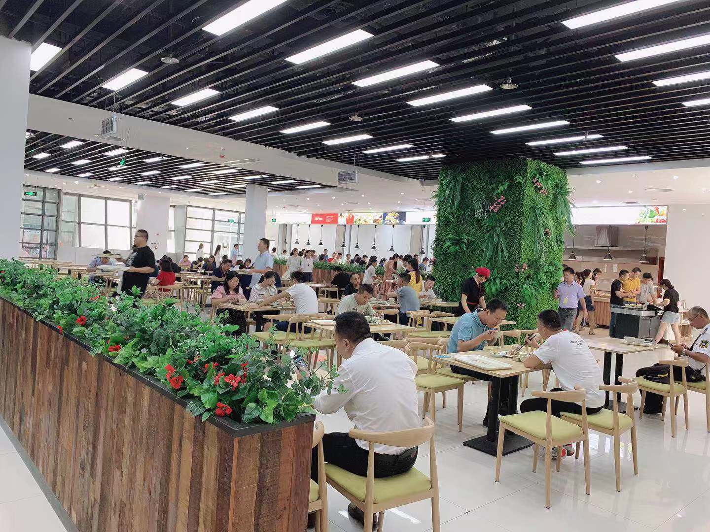
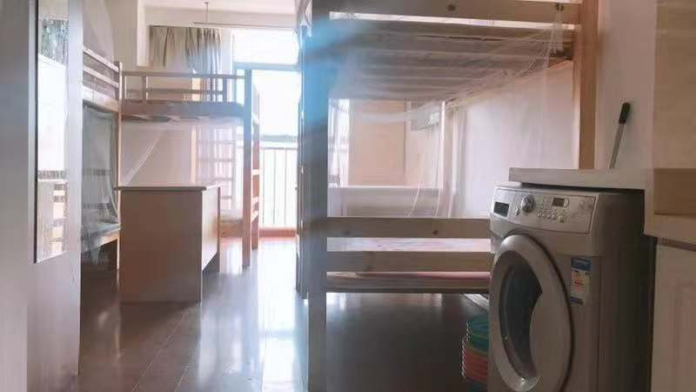
园区环境展示

Slide 12
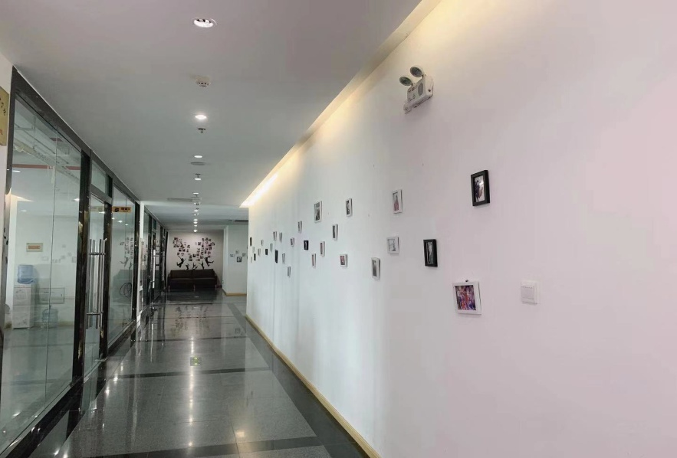
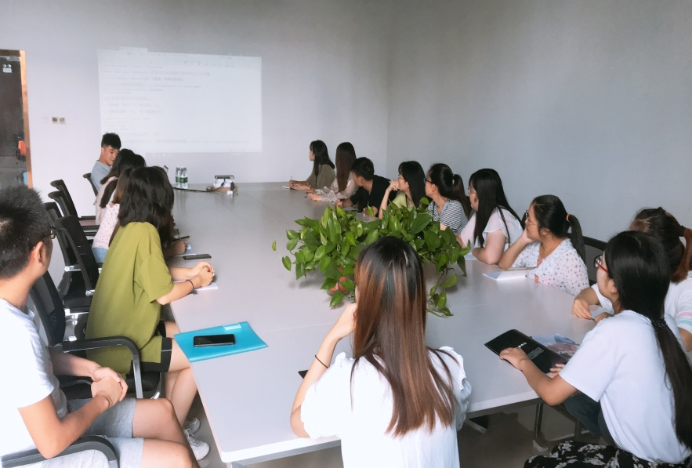
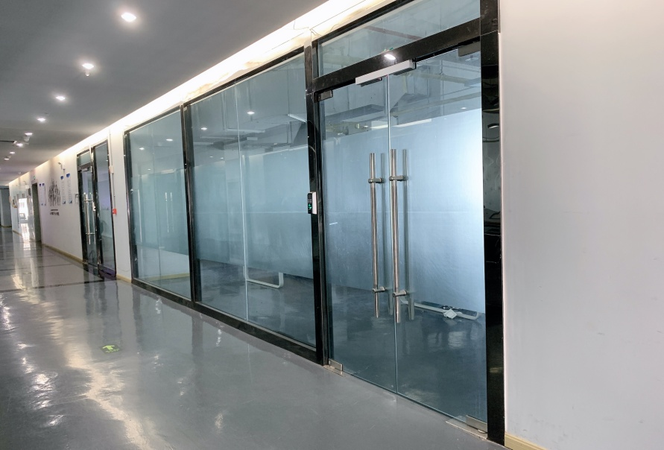
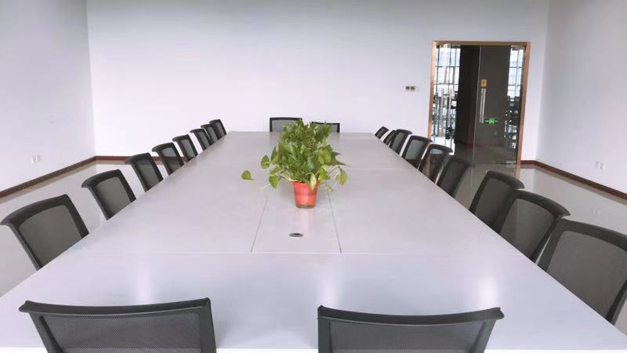
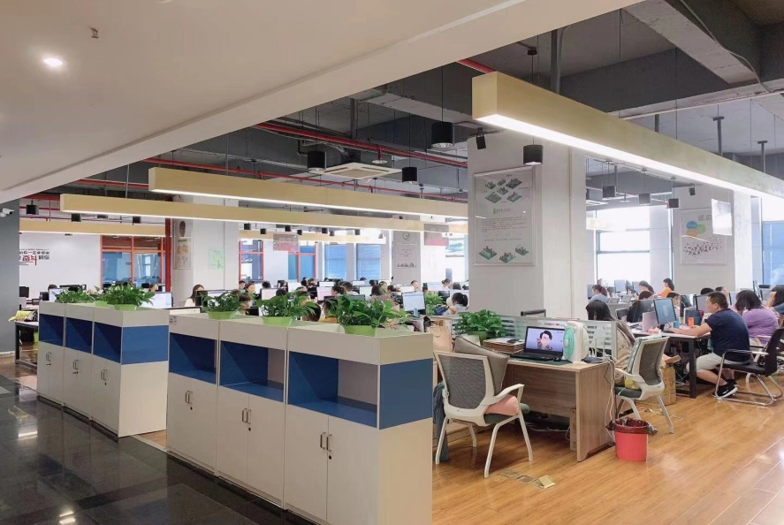
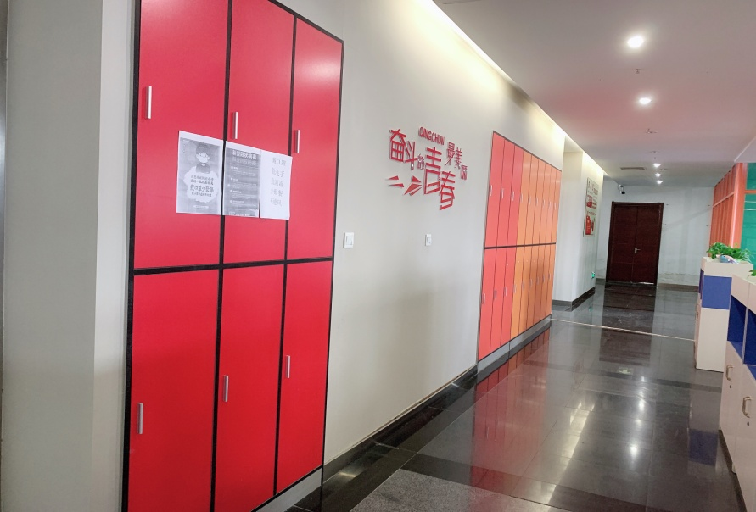
办公环境展示

Slide 13
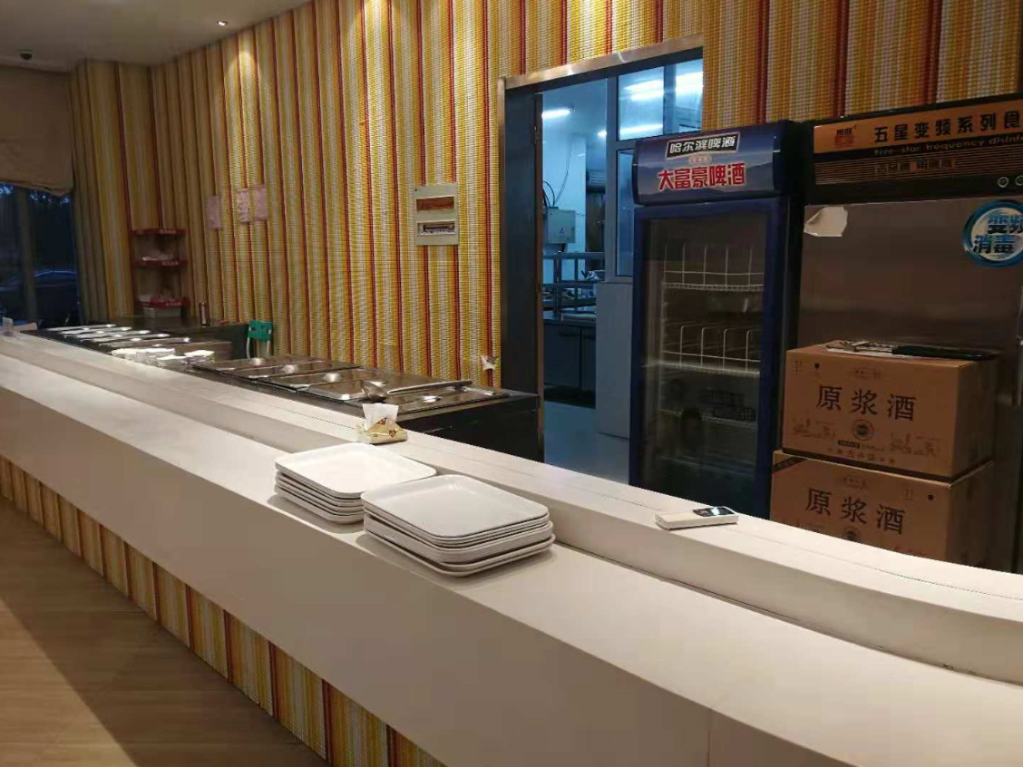
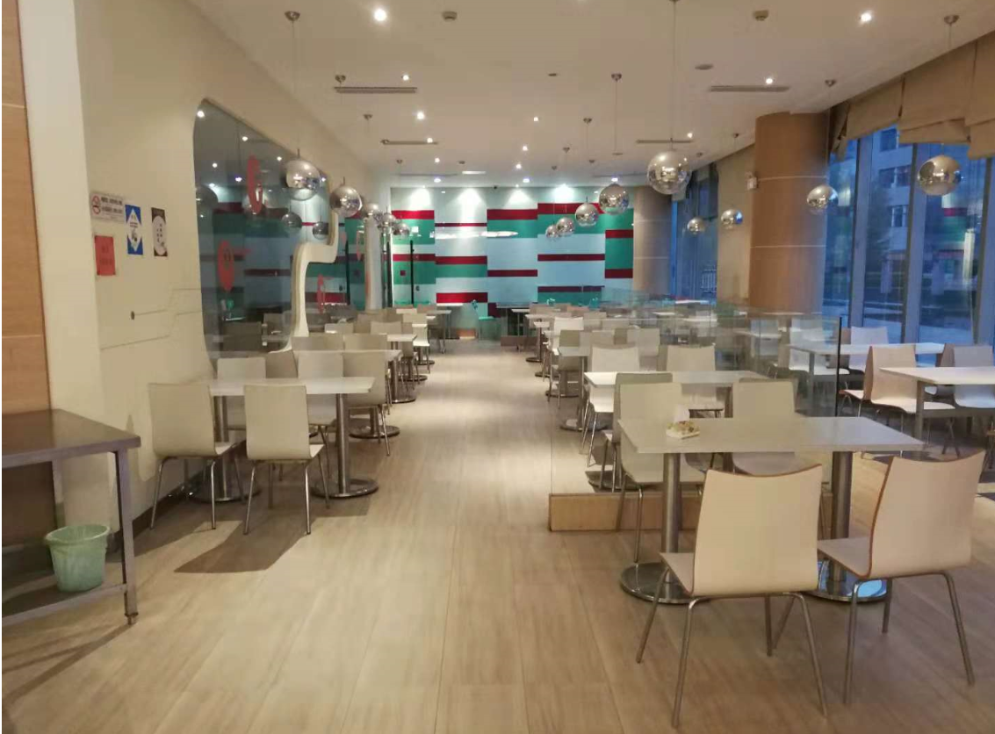
食堂

Slide 14

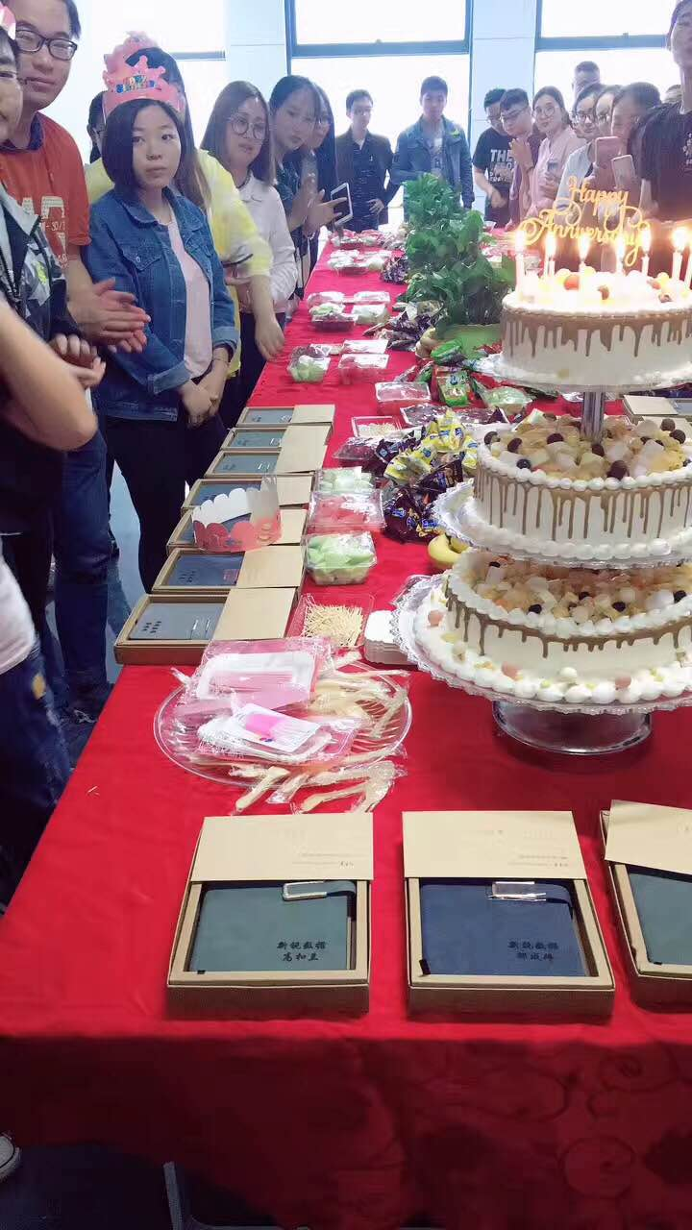
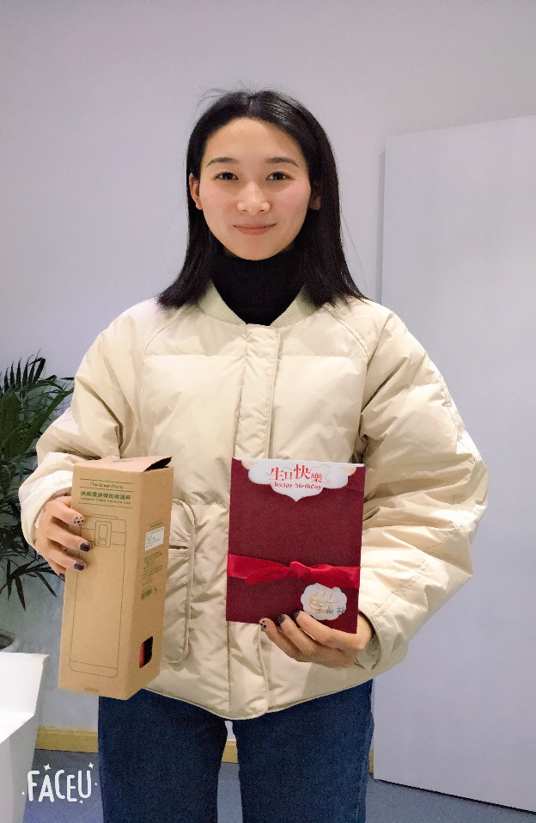
团队风貌 – 每月员工生日会

Slide 15
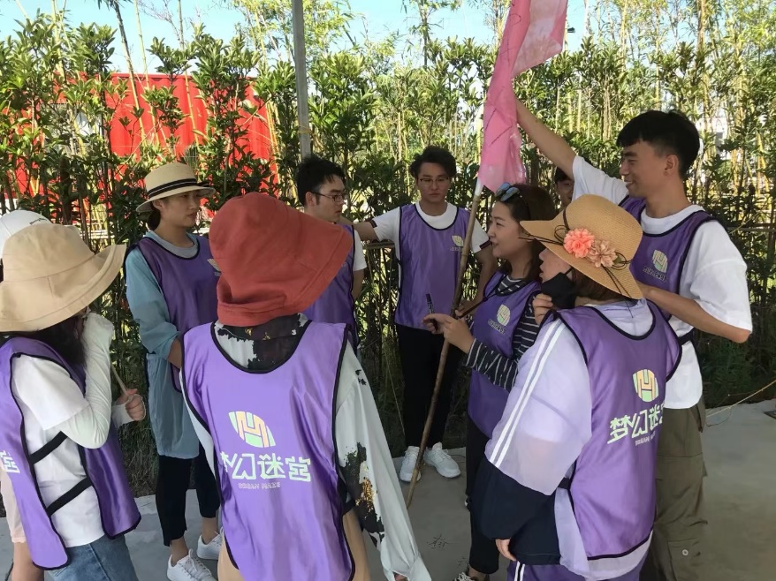
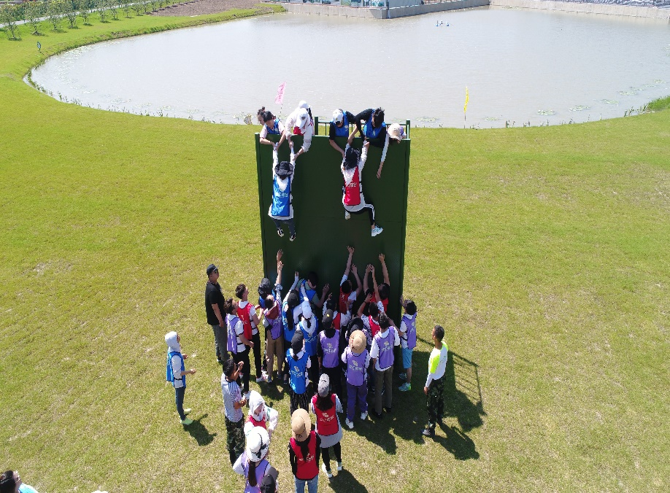
员工风貌 – 员工拓展

Slide 16
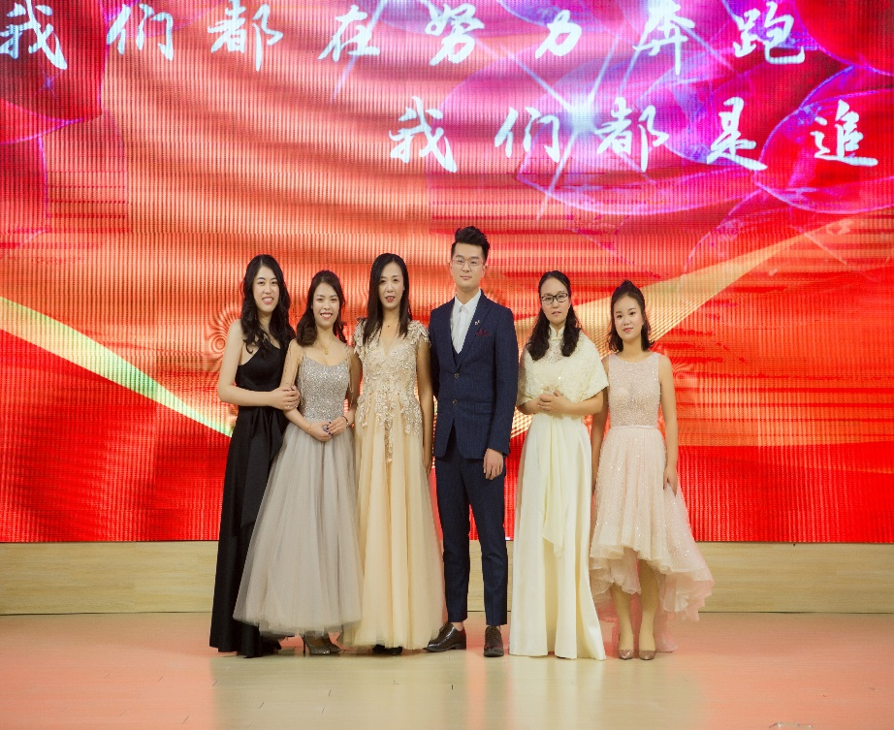
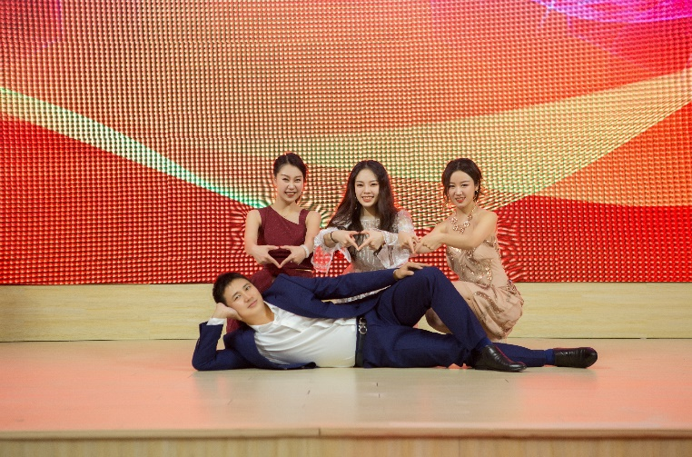
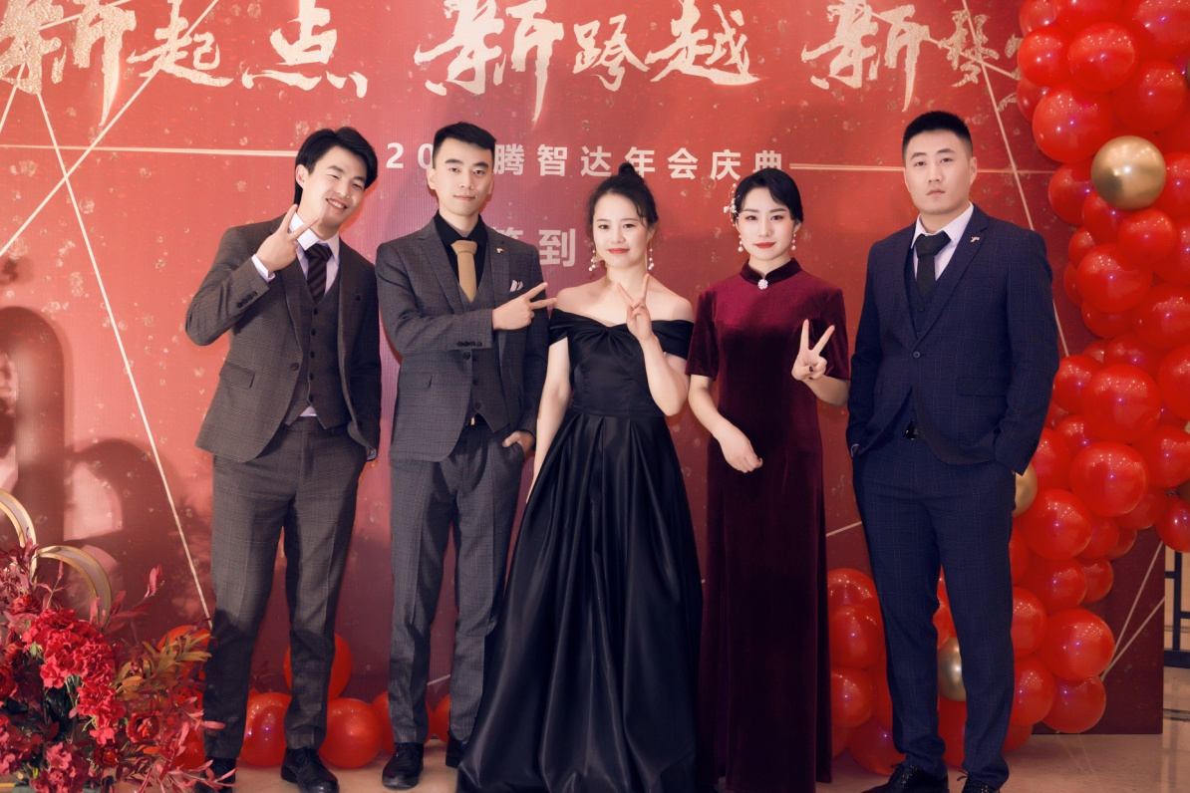
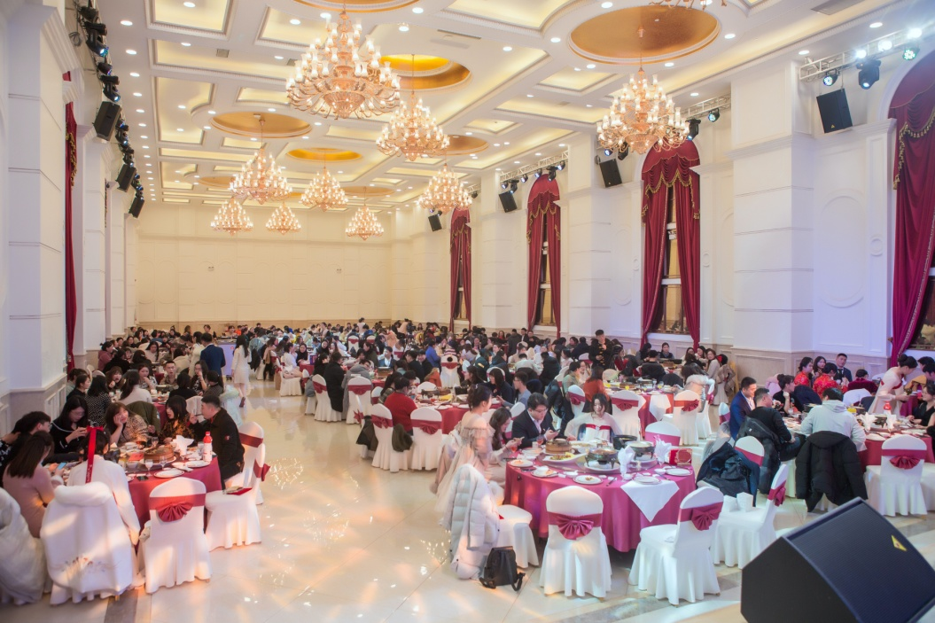
员工风貌 – 历年公司年会

Slide 17
03
项目介绍

Slide 18








内容安全审核
低俗色情
涉军警政治
违法违规
版权投诉
违法违规
社会负面
广告推广
用户体验
指令管控
用户体验
提高用户体验
净化网络环境

Slide 19
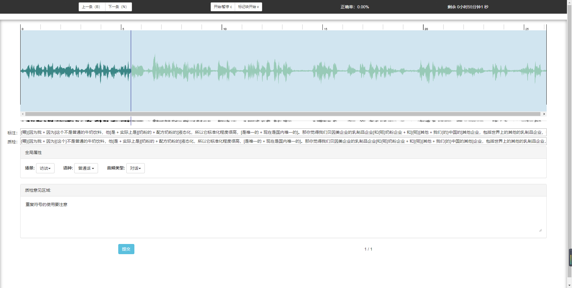
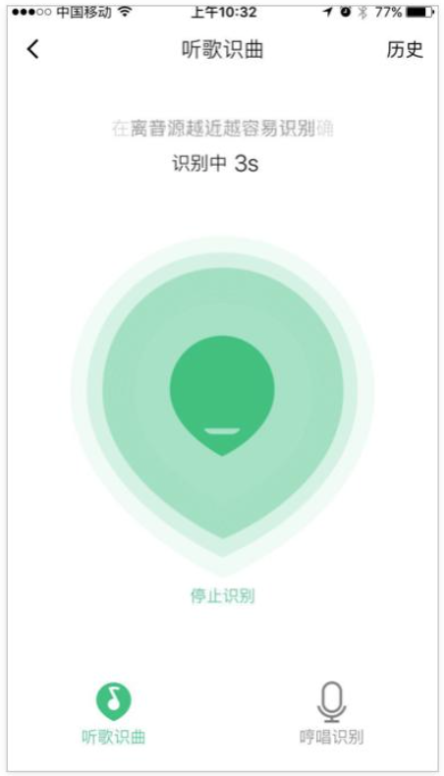
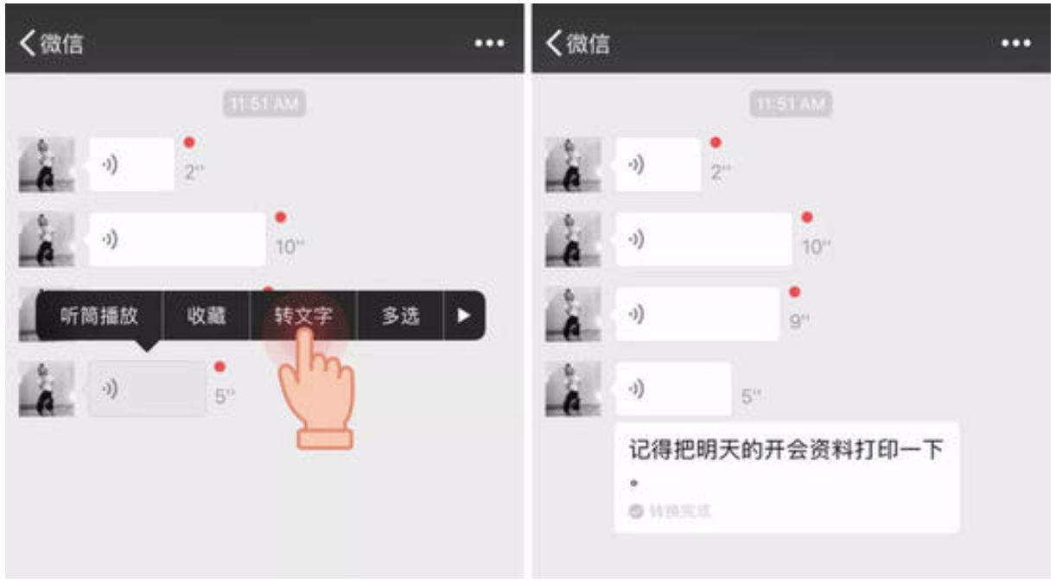
语音识别
对大量的语音数据进行文字转写，不断训练算法提高对语音的识别能力及精准度
人工价值：通过人工对上亿条语音数据的精准识别并转写成文字来不断优化和迭代算法以提升识别率。尤其对于方言的识别能力，机器算法的识别能力远远低于预期值，所以主要依靠人力对算法的不断训练。
场景一：听歌识曲
场景二：语音转文字

Slide 20
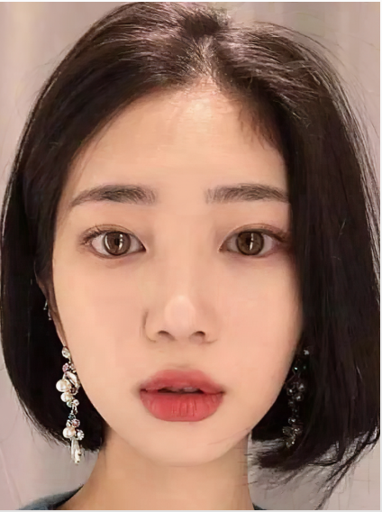

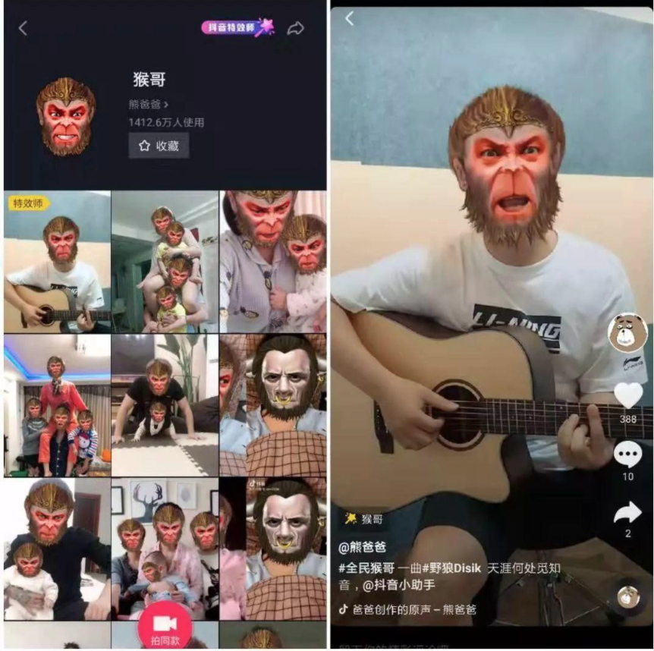
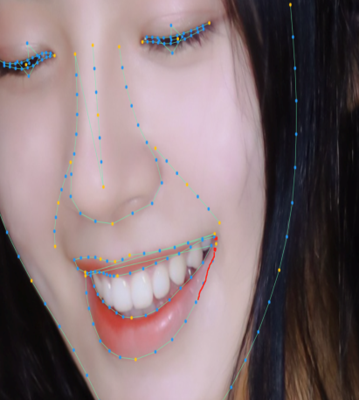
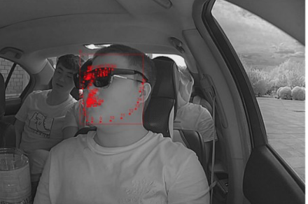
图像识别
场景：社交APP中特效
对大量的图片进行人物识别，五官，饰品等识别，使用户在使用指定特效时能
够更贴合面部轮廓及五官，达到效果更逼真的效果。
人工价值：在算法无法正确识别图片中的人物的正脸、侧脸、不同光线和环境下的面部轮廓，五官的情况下，人工需要通过面部打点，五官抠图的方式精准的训练算法如何正确识别，算法才可以达到精准的将特效覆盖到面部

Slide 21
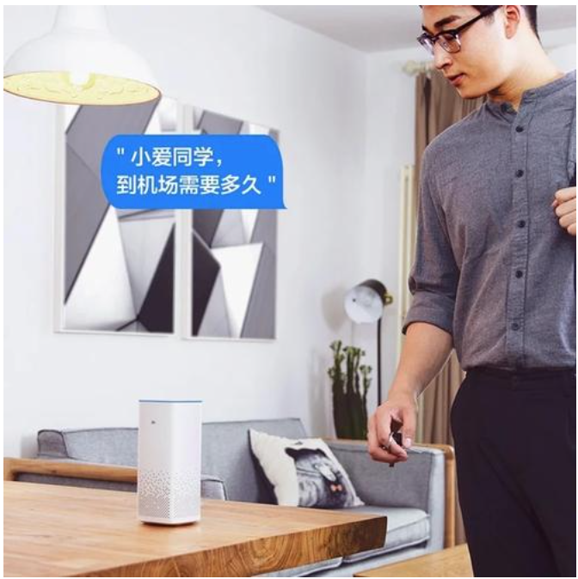
自然语言处理
场景：智能音箱
角色A
角色B
我好喜欢宋仲基。
原来你喜欢韩国明星。
是的，我觉得韩国明星好帅。
确实，韩国明星都很好看。
不仅好看，而且还很有气质。
哈哈，看来你对韩国明星很有感觉啊！
对，他们演戏也很棒。
我就喜欢金秀贤。
我也喜欢金秀贤，太帅了。
看来我们的口味一样啊！
智能设备识别用户语音后需要与用户精准的互动，或调侃或进行多轮的问答。需要智能设备能精准的识别用户的意图，情感，所以要对算法进行对话语料训练，意图标注，实体词标注或情感标注等。
人工价值：对算法的语料库，知识库进行“灌输”。然后对语料库编辑成庞大的“词典”，通过人的大脑训练算法哪些是人名，地名，品牌名，用户表达的是什么情感。不断训练和迭代后使算法与用户高效的互动，解决用户需求。

Slide 22
04
往日实习生风采

Slide 23
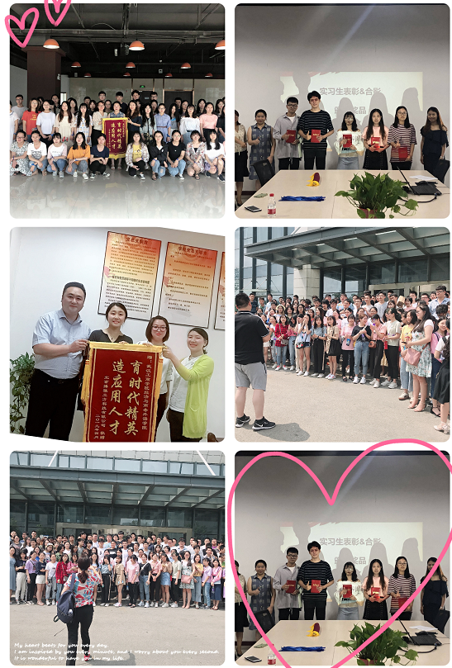
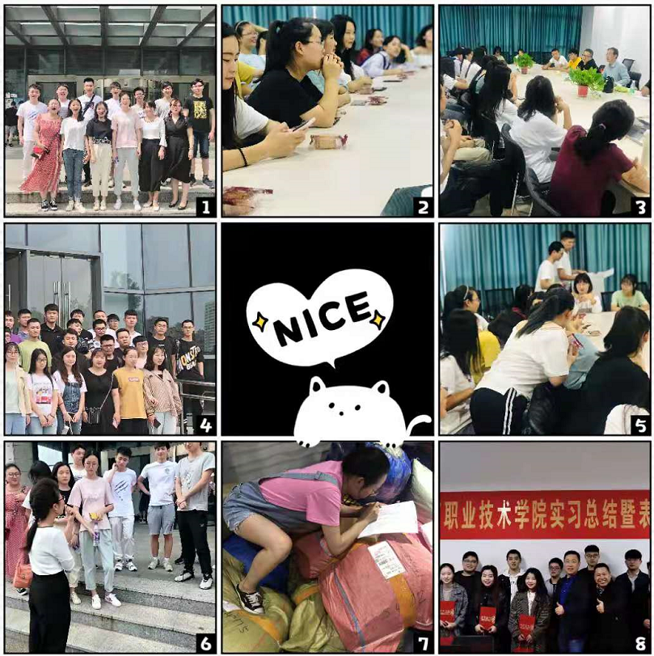
往日实习生风采

Slide 24
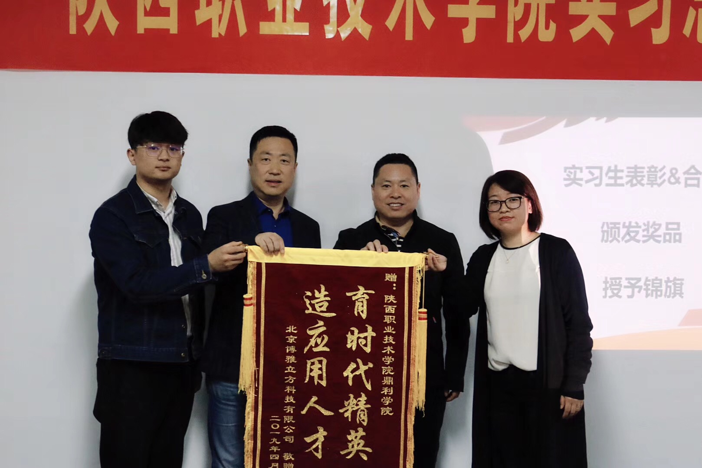
2019年陕西职业技术学院实习生表彰大会照片

Slide 25
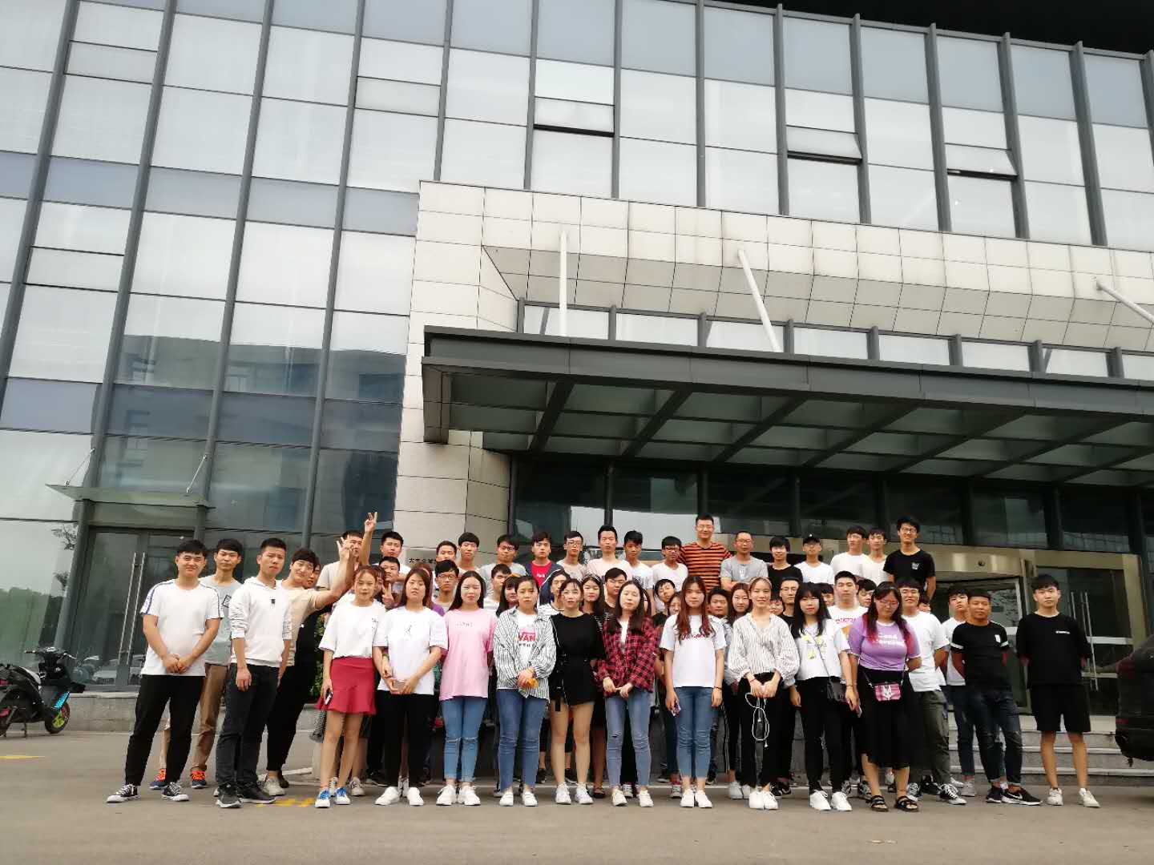
2019年陕西职业技术学院实习生集体合影

Slide 26
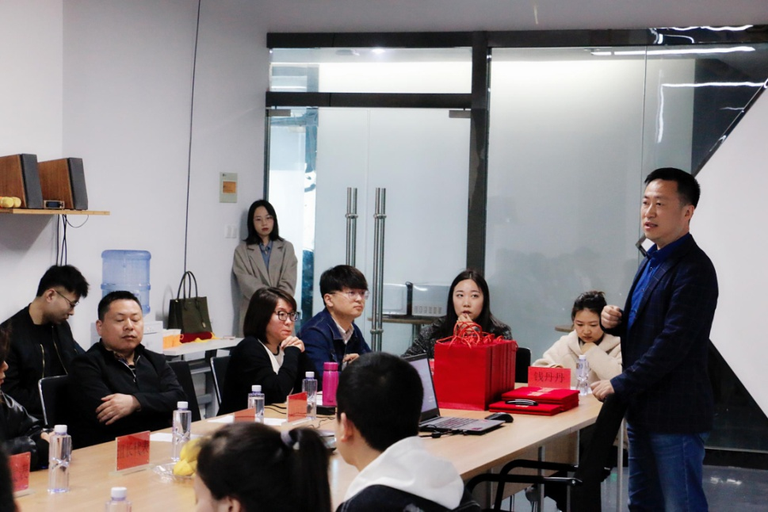
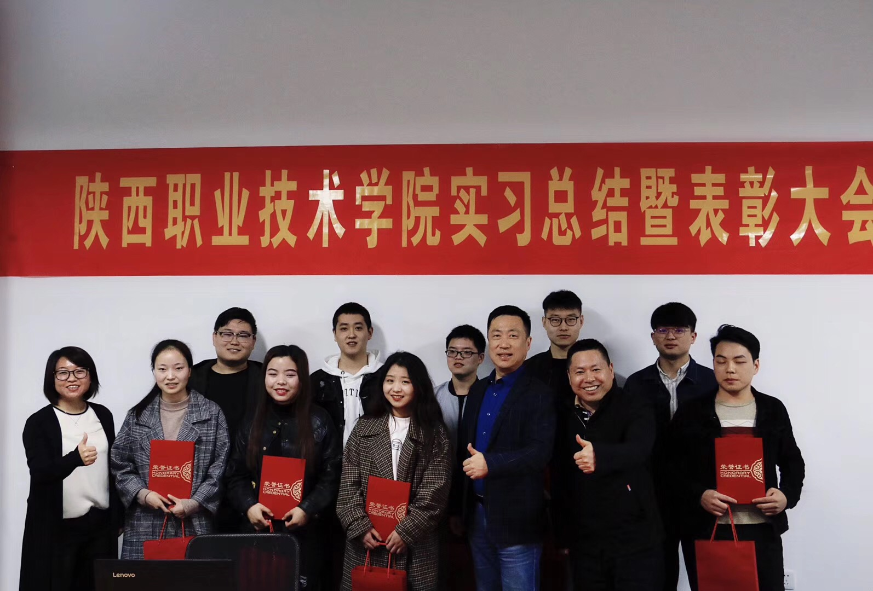
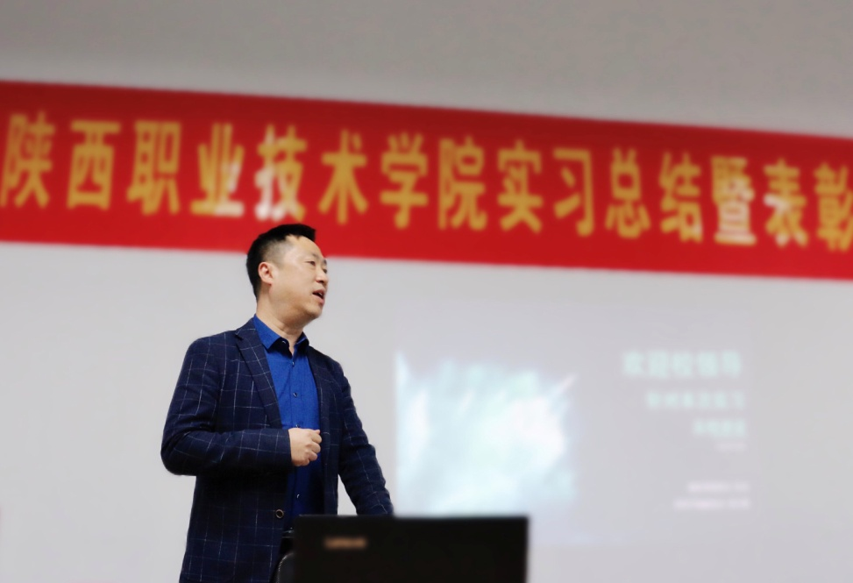
2019年陕西职业技术学院实习生表彰大会照片

Slide 27
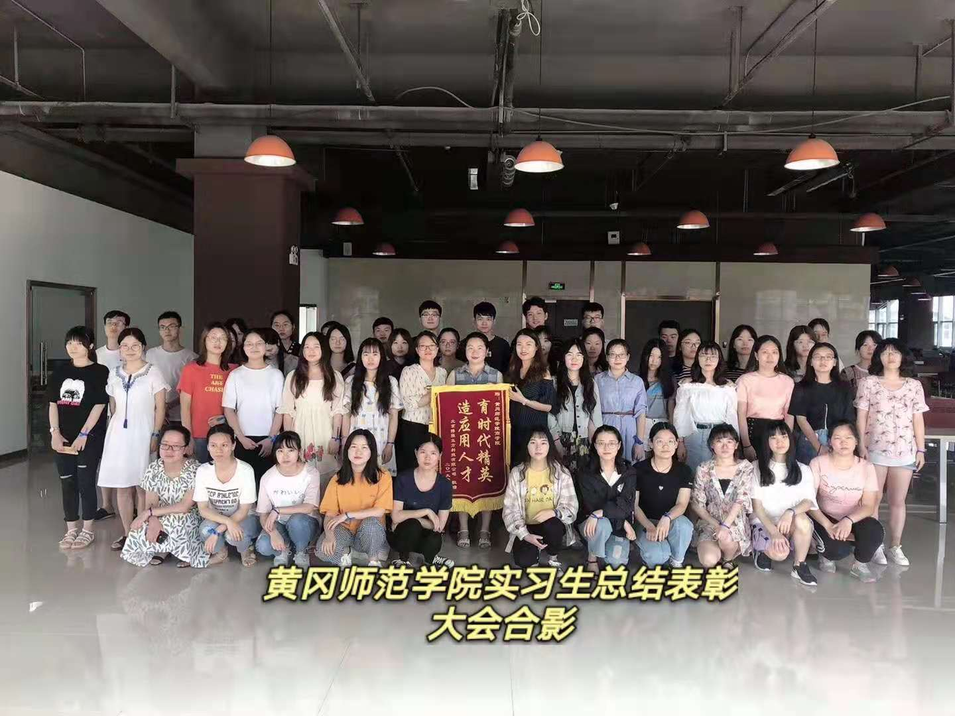
往日实习生风采

Slide 28
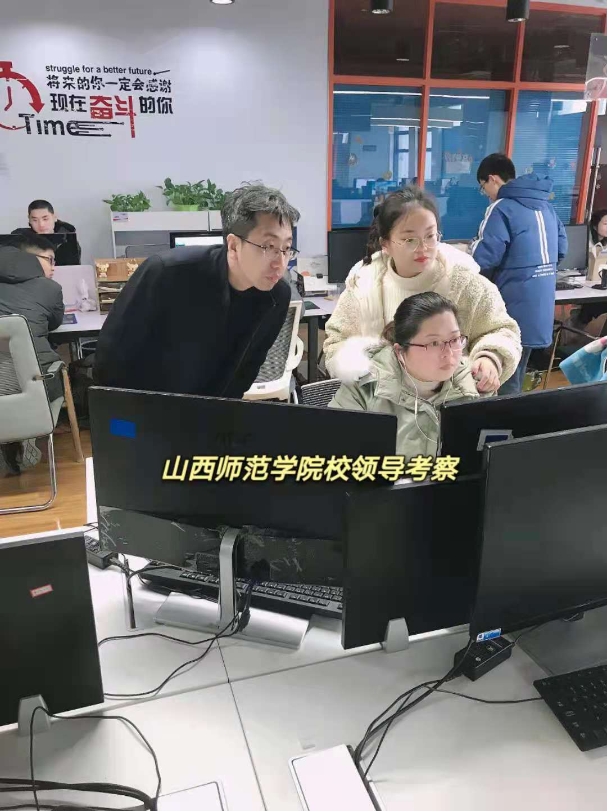
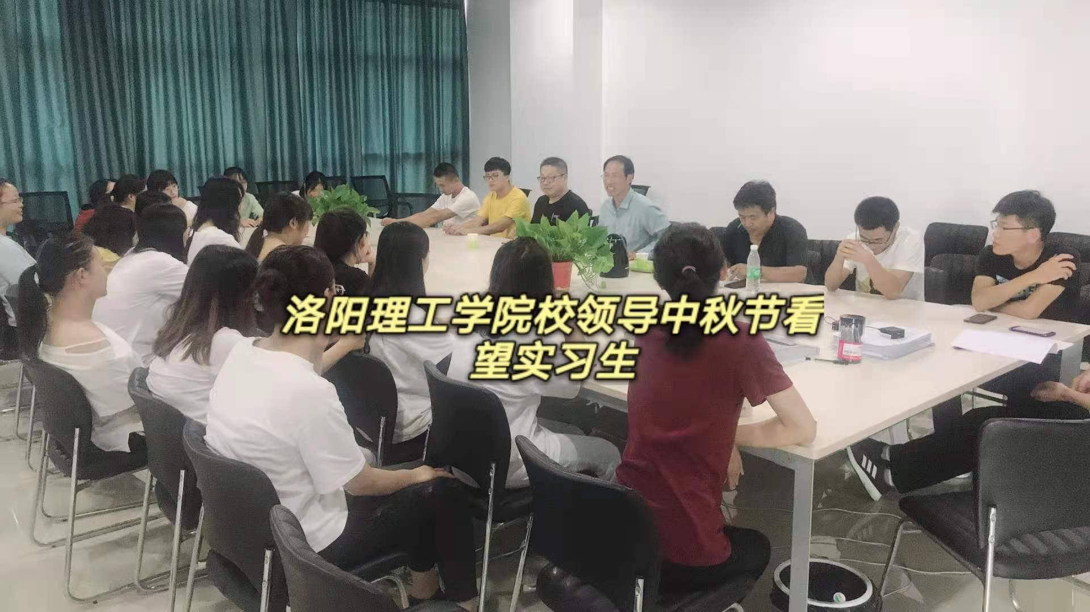
往日实习生风采

Slide 29
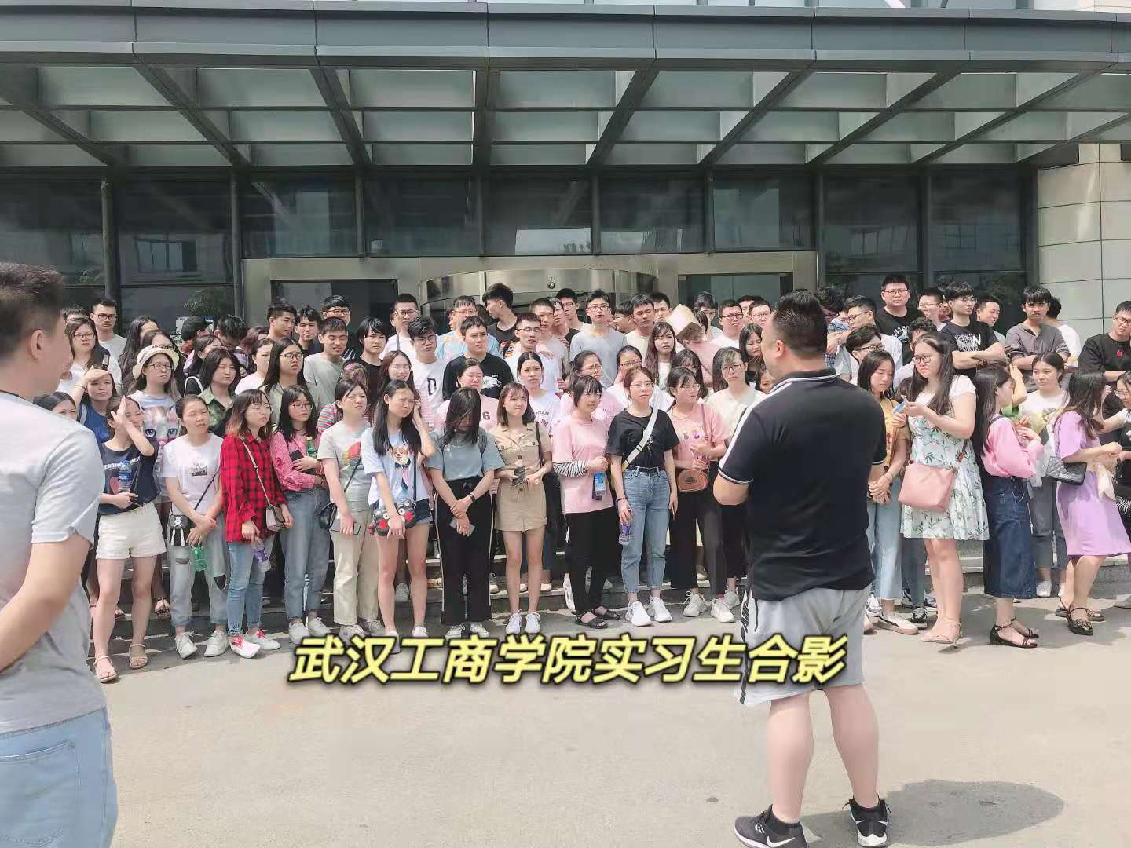
往日实习生风采

Slide 30
05
招聘职位

Slide 31
职位一 – 互联网信息审核员
工作地点：江苏盐城大丰/安徽宿州
招聘数量：10人
职位描述：
负责对站内图文、多媒体等信息的实时监控审核、热点事件的舆情监控；
对文章或视频打标签，根据现有标签体系进行打标 ；
提出切实可行的运营建议；
把控数据时效性，有较强的责任心；
对信息有较强的分析能力及敏感度，有较强的风险管控意识。
任职要求：
1、大专及以上学历，计算机相关专业优先；
2、很好的理解力，能准确理解和把握审核需求；
3、较强的团队合作精神、抗压能力强，认真负责的工作态度；
4、熟练使用计算机，对现有流行的社交或资讯软件好很好的体验。

Slide 32
职位二 – 人工智能训练师（20年人社部发布定义的新型职业）
人工智能训练师是近年随着AI（Artificial Intelligence，即人工智能）技术广泛应用产生的新兴职业，他们的工作内容有解决方案设计、算法调优、数据标注等。
工作地点：江苏盐城大丰/安徽宿州
招聘数量：10人
职位描述：
根据人工智能算法的使用场景，深入理解标注规则，对各类AI项目进行数据标注；
保证及时高效高质量的返回标注结果提供给算法训练并迭代；
定期对标注数据进行总结、分析、对流程进行优化整理并提出相关改进建议。；
任职要求：
1、大专及以上学历，熟练使用计算机；
2、具有良好的团队合作精神和积极主动的沟通意识，抗压能力强；
3、具有敏锐的观察、分析和判断能力，执行能力强；
4、善于学习和运用新知识，具有良好的分析和解决问题能力。

Slide 33
05
薪资待遇

Slide 34
实习期待遇：前三个月：基本工资2000+餐补200+岗位补助（部分项目）+绩效工资最高可1500元/月，免费培训5天；
第四-六个月：基本工资2200+餐补200+岗位补助（部分项目）+绩效工资最高可1500元/月；
第六个月起：基本工资2800+餐补200+岗位补助+绩效工资
转正待遇：基本工资（3000元/月-5500元/月）+绩效工资最高可2000元/月，获得优秀实习生的同学大学毕业后可直接在西安公司就业，综合薪资不低于4000-6000；
免费住宿（有独立卫生间，空调，热水器，柜子，桌子，椅子等生活用品，有免费网络），备注：水电费用自理；
实习结束合格均可签三方转正，转正即缴纳五险一金，一年5天年假，实习期间为实习生购买意外保险；
实习满三个月补贴200元车费（不足200元实报实销），随第四个月工资一起发放；
满勤的同学每月200元餐补，随工资发放工资卡；
工作时间：大小周，每月公休6天，每天8小时工作制。如安排倒班，则有对应的倒班补贴；
加 班：如遇加班发放加班费或根据个人意愿倒休；
工资发放：每个月10日-15日发工资；
可以接受考研的学生考试结束后到单位实习；
其他福利：员工生日有精美礼品；端午节，中秋节，春节发放员工福利；
工作环境：互联网风格办公环境，氛围轻松愉快，年轻有朝气，无需风吹日晒。管理团队年轻，沟通无障碍。

Slide 35
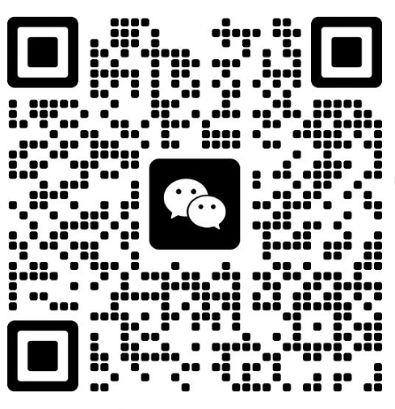
邮箱：flora.zhao@dataaismart.com
联系人：赵经理
电话：18109233351

Slide 36
2021
汇报完毕，谢谢！

